Slide 2
LA PAGE D’ACCEUIL
Excel

Slide 3
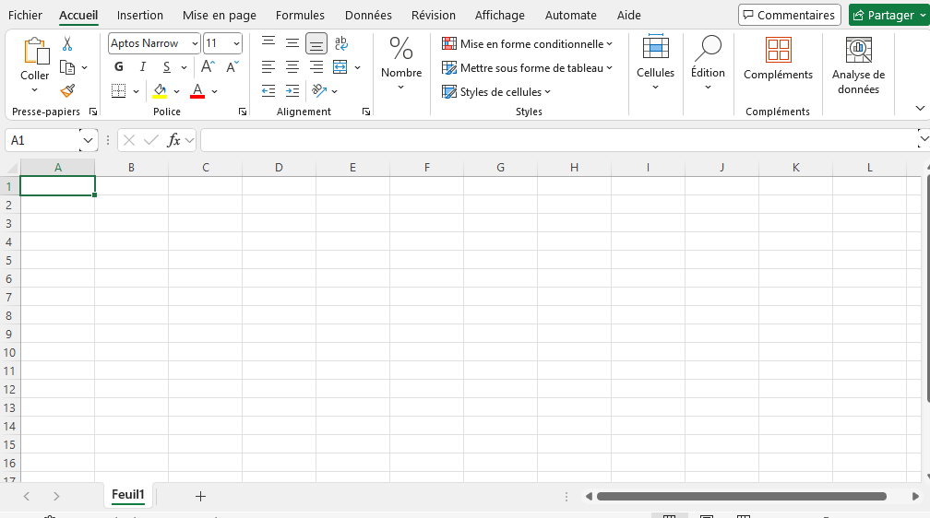
LA PAGE D’ACCEUIL

Slide 4
LA PAGE D’ACCEUIL
Elle se compose d’un volet d’outil et d’un tableau infini
A l’horizontal nous avons des lettres et à la verticale des nombres.
Avec ses infos on peut donner le nom d’une cellule
Ex: B15
B15

Slide 5
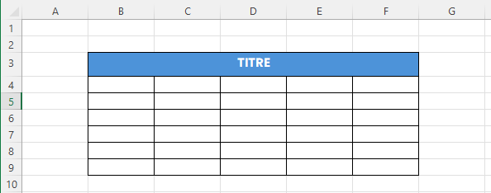
LA PAGE D’ACCEUIL
LE VOLET D’OUTILS
La mise en forme du texte
Outil de création et de mise en forme du tableau

Slide 6
LA PAGE D’ACCEUIL
LE VOLET D’OUTILS
Créer le tableau
* Pour faire une multiplication
- Pour faire une soustraction
+ Pour faire une addition
Il permet de mettre le cadre et les lignes du tableau
Il colore les cellules sélectionnées (choisir la couleur)
Il fusionne les cellules sélectionnées
( Ex: écrire un titre )

Slide 7
LE VOLET D’OUTILS
LES CALCULS
* Pour faire une multiplication
- Pour faire une soustraction
+ Pour faire une addition
Pour commencer un calcul sur Excel, il faut toujours commencer par un =

Slide 8
LE VOLET D’OUTILS
LES CALCULS
/ Pour faire une division
* Pour faire une multiplication
- Pour faire une soustraction
+ Pour faire une addition
Pour commencer un calcul sur Excel, il faut toujours commencer par un =

Slide 9
LE VOLET D’OUTILS
LES CALCULS
(un mot Pour faire une formule
/ Pour faire une division
* Pour faire une multiplication
- Pour faire une soustraction
+ Pour faire une addition
Pour commencer un calcul sur Excel, il faut toujours commencer par un =

Slide 10
LE VOLET D’OUTILS
LES CALCULS
(un mot Pour faire une formule
/ Pour faire une division
* Pour faire une multiplication
- Pour faire une soustraction
+ Pour faire une addition
Pour commencer un calcul sur Excel, il faut toujours commencer par un =

Slide 11
LE VOLET D’OUTILS
LES CALCULS
(un mot) Pour faire une formule
/ Pour faire une division
* Pour faire une multiplication
- Pour faire une soustraction
+ Pour faire une addition
Pour commencer un calcul sur Excel, il faut toujours commencer par un =

Slide 12
LE VOLET D’OUTILS
LES CALCULS
+ Pour l’addition
- Pour la soustraction
/ Pour la division
* Pour la multiplication
(Un mot) Pour une formule
Pour commencer un calcul sur Excel, il faut toujours commencer par un =

